Slide 1
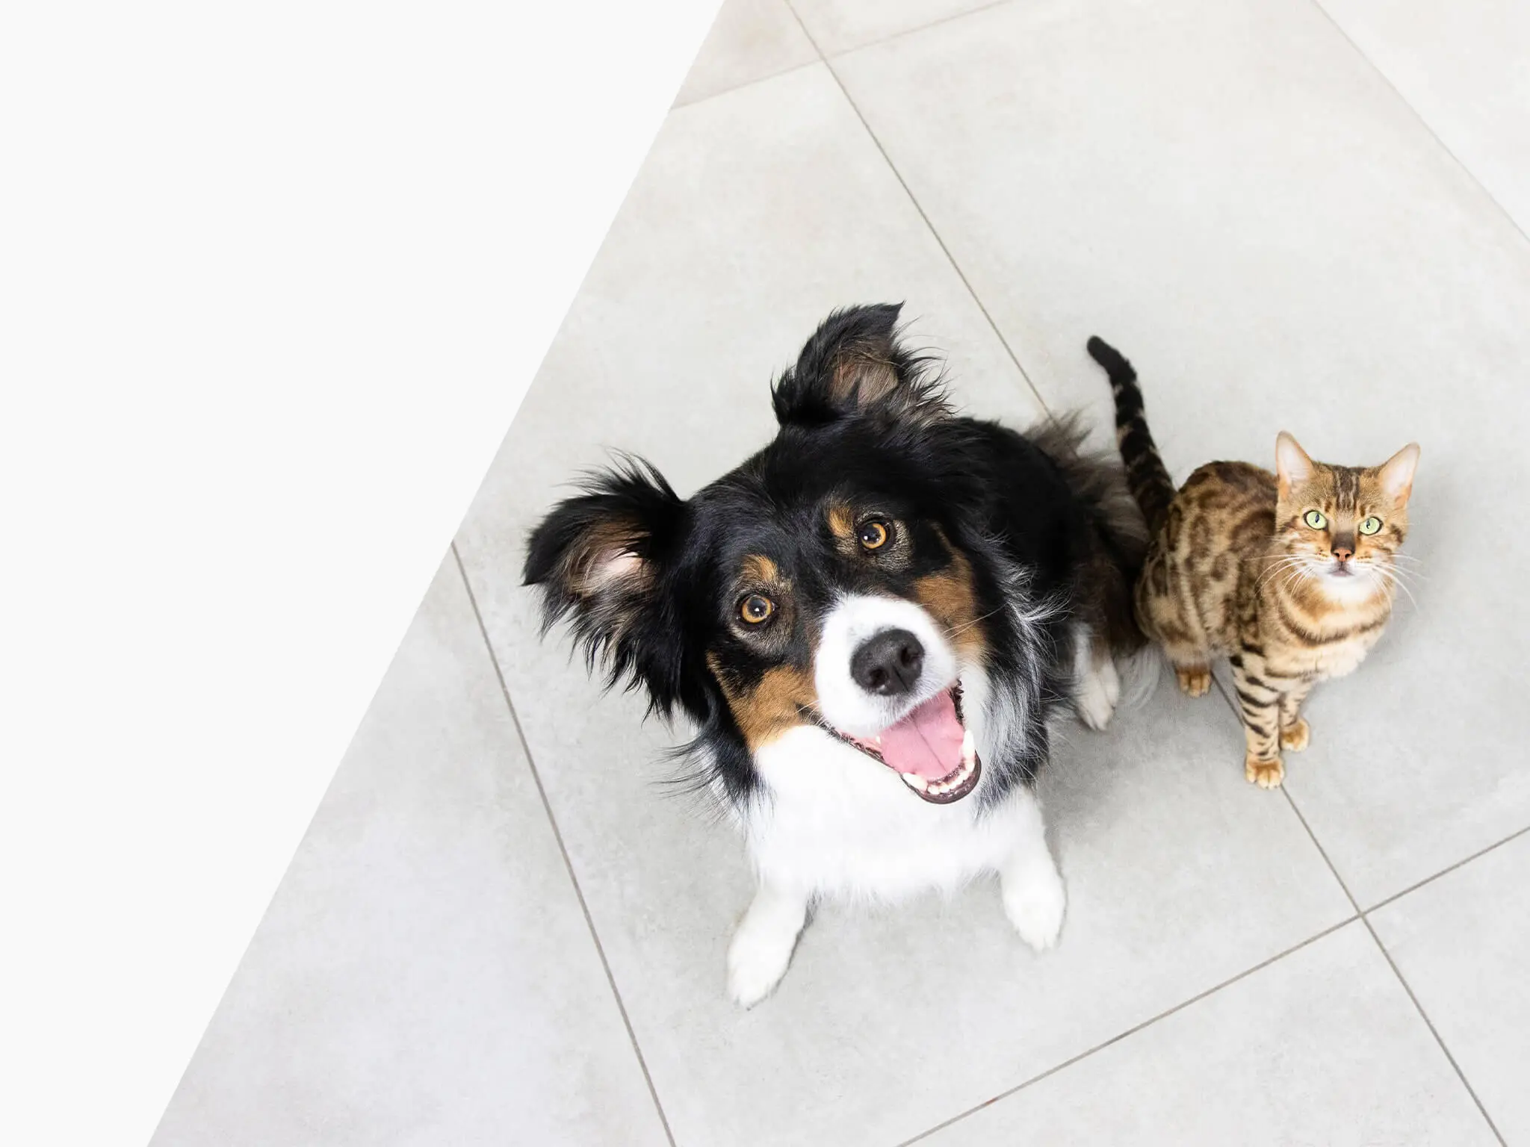

INFORME MENSUAL
AUDITORIA
- Septiembre 2025 -

Slide 2


AUDITORIA - PURINA
Septiembre
DATOS DE EJECUCION
La auditoria de forma critica evaluó KPIS específicos de la gestión a través de una encuesta, en la cual cada pregunta fue clusterizada y punteada de la siguiente manera:
2 pdv evaluado
Bogotá
Descripción por Clúster evaluado:
ACTIVIDADES DEL MES: Implementación de las actividades de acuerdo al canal:
Moderno: Tiene implementado el material pop correspondiente a las promociones que aplican en el pdv.
Tiene implementadas las exhibiciones negociadas en el pdv.
Especializado: Se encuentra el material pop de Félix nuevas referencias " aplica donde esta codificado“. Se encuentra en el lineal las referencias 1,5 en pu y adu de la marca excellent.
Se encuentra la nueva referencia de excellent esterilizado de 1k.
Tradicional: Está implementada la nueva estrategia de baja de precios.
EJECUCION DEL PDV: Limpieza del pdv, Precio y surtido de productos, Infaltables, ayuda ventas, conocimiento en surtidos, estrategia de exhibición para las marcas Mainstrain (Alpo y Gatsy) de Purina , % de participación que tiene en el punto de venta.
HORARIO: El asesor debe estar presente en pdv en los turnos compartidos por malla horaria.
UNIFORME:
Cumple con el código de vestimenta, limpios y en buen estado: Pantalón, Camisa, calzado.
Cabello limpio, organizado y recogido.
No exceso de maquillaje, accesorios no propios del uniforme, tatuajes, piercings, uñas desarregladas
4 pdv evaluado
Cali
3 pdv evaluado
Bogotá
3 pdv evaluado
Barranquilla

Slide 3
AUDITORIA - PURINA
Septiembre
DATOS DE EJECUCION
Del panel propuesto de 9 PDV, se logran visitar 9 pdv con 3 auditorias efectivas.
Detalle de la ejecucion por ciudad de acuerdo con los objetivos propuestos:
2 pdv evaluado
Bogotá
4 pdv evaluado
Cali
Detalle PDV con cobertura, SIN AUDITORIA EFECTIVA:
3 pdv evaluado
Barranquilla

Slide 4
AUDITORIA - PURINA
Septiembre
RESULTADOS OBTENIDOS
Evaluando los pdv se obtiene un resultado del Mystery de un 93% frente a los KPIS propuestos de gestión.
Se evidencia oportunidad en todos los clústeres evaluados en cada uno de los canales.
3 pdv evaluado
Barranquilla
RESULTADOS AUDITORIA
93%
Las novedades identificadas se presentan sobre todo en los PDV del canal moderno, y se relacionan con la falta de comunicación de las actividades del mes.

Slide 5
AUTOSERVICIO EL CAMPANAZO
Canal Tradicional - Auditoria
Análisis Material de Video:
1 pdv evaluado
Barranquilla
Detalle de novedades:
Se evidencia excelente presentación personal, tiene muy claros los infaltables, los porcentajes de participación de la marca, todo está muy organizado y limpio, en general muy bien manejado el PDV.
RESULTADOS AUDITORIA
100%
https://drive.google.com/file/d/1udo8n5ubIlL-g8m2yXfjJ7prxIxL7njV/view?usp=drive_link

Slide 6
MAKRO BARRANQUILLA - BARRANQUILLA
Canal Moderno - Auditoria
Análisis Material de Video:
1 pdv evaluado
Barranquilla
Detalle de novedades:
Actividades del mes: Se evidencia, y el impulsador confirma que no tiene exhibiciones negociadas en el punto de venta.
RESULTADOS AUDITORIA
80%
https://drive.google.com/file/d/1JEMTIob6-MDTiFhp11UVyNLJnXuIFVm6/view?usp=drive_link

Slide 7
SUPERMERCADO EL POLEO
Canal Tradicional - Auditoria
Análisis Material de Video:
1 pdv evaluado
Barranquilla
Detalle de novedades:
Se evidencia excelente presentación personal, tiene muy claros los infaltables, los porcentajes de participación de la marca, todo está muy organizado y limpio, en general muy bien manejado el PDV.
RESULTADOS AUDITORIA
100%
https://drive.google.com/file/d/1qQRPt-uFRxgQGC4G7r_UHuXekUNH_aw-/view?usp=drive_link

Slide 8
CEBA 73 - BOGOTA Canal Especializado
Soporte Video – Visitas no Efectivas
SE GRABA LA VISITA Y EL PROMOTOR DIRECTO DE PURINA NO SE ENCUENTRA EN EL PUNTO DE VENTA, ESTABA EN DIVERPOOL APOYANDO OTRA ACTIVIDAD
https://drive.google.com/file/d/1AbC5yb-uC4zMYpUHTl9YVW28CKxBwT95/view?usp=drive_link
https://drive.google.com/file/d/1h6MdGPP-gOht9OVp7rZqV81HDsgUwWLR/view?usp=drive_link

Slide 9
AUTOSERVICIO CHAMPION - BOGOTA Canal Tradicional
Soporte Video – Visitas no Efectivas
SE GRABA LA VISITA Y EL PROMOTOR DIRECTO DE PURINA NO SE ENCUENTRA EN EL PUNTO DE VENTA, HUBO UN CAMBIO DE RUTA Y ESTABA EN ZAPATOCA GARCÉS NAVAS
https://drive.google.com/file/d/1yvcFb4e0gy0M54vd0sa1TRROeQdr5mjl/view?usp=drive_link
https://drive.google.com/file/d/1XQZDtqssbQNKgdhsub8DroV8coFOJYmd/view?usp=drive_link

Slide 10
AHORRAMAX - CALI Canal Tradicional
Soporte Video – Visitas no Efectivas
SE GRABA LA VISITA Y EL PROMOTOR DIRECTO DE PURINA NO SE ENCUENTRA EN EL PUNTO DE VENTA DEBIDO A QUE ÉL REALIZÓ LA VISITA UNA HORA ANTES DE LO PROGRAMADO EN LA MALLA.
https://drive.google.com/file/d/1GMLmgwOdQZDaepiJd4_Hy1XSdOw4wyOI/view?usp=drive_link
https://drive.google.com/file/d/1_upKGhV44YFQpb0IQ78SqiefUX7AUsS_/view?usp=drive_link

Slide 11
TIENDA QUINTA DE OESTE - CALI Canal Tradicional
Soporte Video – Visitas no Efectivas
SE GRABA LA VISITA Y EL PROMOTOR DIRECTO DE PURINA NO SE ENCUENTRA EN EL PUNTO DE VENTA DEBIDO A QUE ÉL REALIZÓ LA VISITA UNA HORA ANTES DE LO PROGRAMADO EN LA MALLA.
https://drive.google.com/file/d/1LtoqQXAmrHjSgtc1LoZUgvKAwSZK2tMQ/view?usp=drive_link
https://drive.google.com/file/d/1CZsIM0q0uC5SqOcagU4ify5IDpV6S-aT/view?usp=drive_link

Slide 12
GRANERO PAUL - CALI Canal Tradicional
Soporte Video – Visitas no Efectivas
SE GRABA LA VISITA Y EL PROMOTOR DIRECTO DE PURINA NO SE ENCUENTRA EN EL PUNTO DE VENTA. EL IMPULSADOR REALIZA LA VISITA DE 3-4 POR LO CUAL NO ES EFECTIVA.
https://drive.google.com/file/d/13krWuZOWzb9Uf04fj1lEreCXry1J0JCq/view?usp=drive_link
https://drive.google.com/file/d/19YmOGpfIARj-eMBWy0d5Abqb2w1E8lnI/view?usp=drive_link

Slide 13
CAÑAVERAL LUNA COOTRAEMCALI - CALI Canal Moderno
Soporte Video – Visitas no Efectivas
SE GRABA LA VISITA Y EL PROMOTOR DIRECTO DE PURINA NO SE ENCUENTRA EN EL PUNTO DE VENTA, ESTABA EN UNA INDUCCIÓN
https://drive.google.com/file/d/1A_CyYpbzpGf42Hkw-a7t87Wk2_Uz_Qol/view?usp=drive_link
https://drive.google.com/file/d/17JGGv6g9LfbWlycrtc-8wsLTE4o2eSKH/view?usp=drive_link

Slide 14
INFORME MENSUAL
MISTERY
- Septiembre 2025 -

Slide 15
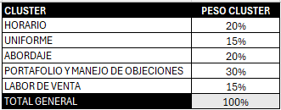
MYSTERY SHOPPER
Septiembre
DATOS DE EJECUCION
El mystery shopper de forma critica evaluó KPIS específicos de la gestión a través de una encuesta, en la cual cada pregunta fue clusterizada y punteada de la siguiente manera:
4 Mystery
Cali
Descripción por Clúster evaluado:
PORTAFOLIO Y MANEJO DE OBJECIONES:
Se debe indagar sobre las necesidades del cliente con respecto a su consumo habitual, ya sean marcas propias o de la competencia.
Capacidad de atención a objeciones del mystery shopper ofreciendo los productos en orden de segmentación.
Especializado: Comunica la actividad PRO PLAN y frente a objeción ofrecimiento de Marca Excellent.
Moderno: Ofrecimiento de Dog Chow o Cat Chow como primera opción, ofrecimiento de alimento húmedo de Dog Chow y Félix.
ABORDAJE: Se debe realizar un abordaje proactivo en pdv (inferior a 1 min)
HORARIO: El asesor debe estar presente en pdv en los turnos compartidos por malla horaria.
LABOR DE VENTA: El asesor debe realizar un speech que incentive la compra de producto al mystery shopper.
UNIFORME:
Cumple con el código de vestimenta, limpios y en buen estado: Pantalón, Camisa, calzado.
Cabello limpio, organizado y recogido.
No exceso de maquillaje, accesorios no propios del uniforme, tatuajes, piercings, uñas desarregladas
8 Mystery
Barranquilla
8 Mystery
Bogotá

Slide 16
MYSTERY SHOPPER
Septiembre
DATOS DE EJECUCION
Se logra impactar el panel propuesto de 18 pdv con 13 mysterys efectivo.
Detalle de la ejecución por ciudad de acuerdo con los objetivos propuestos:
7 Mystery
Cali
4 Mystery
Barranquilla
Detalle PDV con cobertura, SIN MYSTERY EFECTIVO:
7 Mystery
Bogotá

Slide 17
MYSTERY PURINA
Septiembre
RESULTADOS OBTENIDOS
Evaluando los pdv se obtiene un resultado del Mystery de un 87% frente a los KPIS propuestos de gestión.
Se evidencia oportunidad en todos los clústeres evaluados en cada uno de los canales.
7 Mystery
Cali
4 Mystery
Barranquilla
7 Mystery
Bogotá
RESULTADOS MYSTERY
Las novedades identificadas se presentan sobre todo en los PDV de las ciudades de Bogotá y Cali, y se relacionan con el abordaje de los clientes en el PDV, se debe ahondar en habilidades comerciales para mejorar la labor de venta, capacitar al personal de tal forma que pueda manejar perfectamente el portafolio y responder asertivamente a las objeciones generadas por el shopper.
87%

Slide 18
JUMBO BUENAVISTA - BARRANQUILLA Canal Moderno
Análisis Material de Video:
https://drive.google.com/file/d/16GnjUbTcRxdzlwklpp5hgh7jtu342nwf/view?usp=drive_link
Detalle de novedades:
Se evidencia excelente presentación personal, realiza abordaje proactivo, de acuerdo a las necesidades del cliente hace ofrecimiento correcto de los productos de la marca, conoce las dinámicas del PDV, en general muy buena labor de venta.

Slide 19
OLIMPICA STO 082 BQUILLA - BARRANQUILLA Canal Moderno
Análisis Material de Video:
https://drive.google.com/file/d/1cSofHRGvVEpudLLp4_jyYE9tkFwZ9OtG/view?usp=drive_link
Detalle de novedades:
Se evidencia excelente presentación personal, realiza abordaje proactivo, de acuerdo a las necesidades del cliente hace ofrecimiento correcto de los productos de la marca, conoce las dinámicas del PDV, en general muy buena labor de venta.

Slide 20
MI CORRAL NORTE CRA 46 - BARRANQUILLA Canal Especializado
Análisis Material de Video:
https://drive.google.com/file/d/1zMBcPp-aUt2z1F26qRlr21etSUjbBfEQ/view?usp=drive_link
Detalle de novedades:
Portafolio y manejo de objeciones: Al presentar la objeción de precio, la impulsadora no enfatiza en vender packs u ofrecer promociones al Shopper.

Slide 21
AGROPUNTO SAN JOSÉ - BARRANQUILLA Canal Especializado
Análisis Material de Video:
https://drive.google.com/file/d/1fUayd91SNX5Kzxozot9BxTzByWFwH8oC/view?usp=drive_link
Detalle de novedades:
Se evidencia excelente presentación personal, realiza abordaje proactivo, de acuerdo a las necesidades del cliente hace ofrecimiento correcto de los productos de la marca, conoce las dinámicas del PDV, en general muy buena labor de venta.

Slide 22
SUPERMERCADO MERCAMIO - BOGOTÁ Canal Moderno
Análisis Material de Video:
https://drive.google.com/file/d/1hMYN1iqGc5oewNJs218Y1AxrOkGoSyXe/view?usp=drive_link
Detalle de novedades:
Se evidencia excelente presentación personal, realiza abordaje proactivo, de acuerdo a las necesidades del cliente hace ofrecimiento correcto de los productos de la marca, conoce las dinámicas del PDV, en general muy buena labor de venta.
Castigar un poco el uniforme por el tema del uso de la gorra.

Slide 23
MUNDO MASCOTAS FERIAS - BOGOTÁ Canal Especializado
Análisis Material de Video:
https://drive.google.com/file/d/1QUPMA50Ptkhok7hD-HONjc9HEgsjggRK/view?usp=drive_link
Detalle de novedades:
Portafolio y manejo de objeciones: Al presentar la objeción de precio, la impulsadora no enfatiza en vender packs u ofrecer promociones al Shopper.
Labor de Venta: Al ingresar a la tienda nuevamente, la encargada de mundo mascotas le indica a la asesora realice la atención ya que están interesados en su marca y es cuando da inicio a la asesoría.
Abordaje: La asesora no muestra interés por abordar, motivo por el que el mystery es atendido por la encargada de mundo mascotas quien realiza ofrecimiento del portafolio de productos tanto marca propia como de la competencia.

Slide 24
SILVERAGRO 109 - BOGOTÁ Canal Especializado
Análisis Material de Video:
https://drive.google.com/file/d/16pt2jUM4DU-_xtli-FcJZ7ItZBQZeeFL/view?usp=drive_link
Detalle de novedades:
Se evidencia excelente presentación personal, realiza abordaje proactivo, de acuerdo a las necesidades del cliente hace ofrecimiento correcto de los productos de la marca, conoce las dinámicas del PDV, en general muy buena labor de venta.

Slide 25
I PET PLACE C.C NUESTRO BOGOTÁ - BOGOTÁ Canal Especializado
Análisis Material de Video:
https://drive.google.com/file/d/1DSIwH5983dwHR9KCyOWBVifv0lTJjBvr/view?usp=drive_link
Detalle de novedades:
Portafolio y manejo de objeciones: Al presentar la objeción de precio, la impulsadora no enfatiza en vender packs u ofrecer promociones al Shopper.
Horario: El mystery Shopper tuvo que acercarse por segunda vez a la tienda para poder hacer efectiva la evaluación, la chica no se encontraba en el PDV.

Slide 26
ANIMAL CENTER BELLA SUIZA - BOGOTÁ Canal Especializado
Análisis Material de Video:
https://drive.google.com/file/d/1eawDTmgzonFcKw9R0VQRdg3zMFTtnVLQ/view?usp=drive_link
Detalle de novedades:
Labor de Venta: El mystery Shopper evidencia que el área de demostración no se encuentra limpia, por lo cual se castiga ese clúster.

Slide 27
DIDO S.A.S 121 - BOGOTÁ Canal Especializado
Análisis Material de Video:
https://drive.google.com/file/d/1W5b1tSkUhV9k_gM2Ufl6koAs3azn4osi/view?usp=drive_link
https://drive.google.com/file/d/1W5b1tSkUhV9k_gM2Ufl6koAs3azn4osi/view?usp=drive_link
Detalle de novedades:
Portafolio y manejo de objeciones: Al presentar la objeción de precio no realiza el ofrecimiento de la marca excellent, no informa las características ni beneficios de esta, ni brinda la información de que pertenece a la categoría super premium a un costo mas accesible al consumidor.

Slide 28
JUMBO VALLE DEL LILI - CALI Canal Moderno
Análisis Material de Video:
https://drive.google.com/file/d/1YI3Qqp01xi7VSWz2iLzA0_hjpoIu92x0/view?usp=drive_link
Detalle de novedades:
Portafolio y manejo de objeciones: No realiza un perfilamiento adecuado del mystery Shopper ahondando en cuales son las necesidades, presupuesto y demás para luego hacer ofrecimiento de un producto que satisfaga las necesidades de este.

Slide 29
MERCATODO FLORESTA - CALI Canal Moderno
Análisis Material de Video:
https://drive.google.com/file/d/1rfyg1JAz_joxdSJ7VrF_styihxtzcLxs/view?usp=drive_link
Detalle de novedades:
Uniforme: Se evidencia que la impulsadora utiliza el uniforme manga larga sin apuntarse los botones.
Portafolio y manejo de objeciones: No realiza el ofrecimiento de alimento húmedo de manera adecuada, ni conoce las dinámicas comerciales que hay en el punto de venta.
Labor de venta: Ante la objeción del mystery de que no le interesa el producto, no logra persuadir nuevamente al mismo por lo cual no hay un cierre adecuado de la venta.

Slide 30
SUPERMASCOTAS CAPRI - CALI Canal Especializado
Análisis Material de Video:
https://drive.google.com/file/d/1_vQWHeY4JzYldtXM4OoXpF_Y-4VYWBx6/view?usp=drive_link
Detalle de novedades:
Uniforme: Se evidencia que aún tiene puesta la maleta y demás accesorios debido a que apenas estaba llegando al PDV.
Abordaje: El mystery Shopper camina por toda la tienda durante 3 minutos aproximadamente, luego se evidencia que la impulsadora se encuentra en el teléfono y ella es quien pregunta si la puede atender y comienza la asesoría.
Horario: El mystery llega al punto de venta a las 8:26 am y se evidencia que la impulsadora apenas está llegando al PDV (se encuentra con la maleta puesta).

Slide 31
OLIMPICA 409 AV 19 - BOGOTA Canal Moderno
Soporte Video – Visitas no Efectivas
AL LLEGAR A PDV, NO SE ENCUENTRA ASESOR, SE DA ESPERA DURANTE 20 MINUTOS AL NO VISUALIZARLO, SE SOLICITA INFORMACIÓN AL ÁREA DE MASCOTAS E INDICAN QUE NO SE ENCUENTRA Y QUE ESE DIA NO ASISTE
https://drive.google.com/file/d/14UeA-KzH-kJDZV6rb4MRbyPgaVIPO79H/view?usp=drive_link
https://drive.google.com/file/d/1haqUhuiWG3WBnIz8ZBSPx-TMkHpNmfn4/view?usp=drive_link

Slide 32
EXITO SUPER INTER MELENDEZ - CALI Canal Moderno
Soporte Video – Visitas no Efectivas
NO FUE EFECTIVO EL MISTERY PORQUE LA ASESORA NO LLEGÓ AL PDV, SE ESPERA DURANTE 1 HORA DANDOLE TIEMPO QUE LLEGUE Y NUNCA SE PRESENTA
https://drive.google.com/file/d/1dWjpy3F-NXrhCT_1HCOGIUMKnpX7gbO7/view?usp=drive_link
https://drive.google.com/file/d/1an3d9qAKkC_T5GVYz2aMicA4f6ofAmbM/view?usp=drive_link

Slide 33
CAÑAVERAL EL INGENIO - CALI Canal Moderno
Soporte Video – Visitas no Efectivas
LA ASESORA NO SE ENCUENTRA EN EL PDV A LAS 9:15 AM, SE ESPERA HASTA LAS 9:50 AM Y NO SE LOGRA REALIZAR
https://drive.google.com/file/d/1nyk4LrxKZy7xJpN8d0VOtVr0qwNbggdr/view?usp=drive_link
https://drive.google.com/file/d/1y5JGKfs5HpukmT9ovu2pILE3xS03psub/view?usp=drive_link

Slide 34
LA MONTAÑA AGROMERCADOS LA 14 DE COSMOCENTRO 129- CALI Canal Moderno
Soporte Video – Visitas no Efectivas
SE GRABA LA VISITA Y EL PROMOTOR DIRECTO DE PURINA NO SE ENCUENTRA EN EL PUNTO
https://drive.google.com/file/d/17f2_bBsT2ywKPmWSA8l9Vdee1Drtk4AD/view?usp=drive_link
https://drive.google.com/file/d/11f-kP2jfh1uMFdn1JB4EFZQ0_UrArX4w/view?usp=drive_link

Slide 35
MERKAVALLE JG SAS - CALI Canal Moderno
Soporte Video – Visitas no Efectivas
LA ASESORA NO SE ENCUENTRA EN EL PDV, INFORMARON QUE ESTABA EN LA EPS
https://drive.google.com/file/d/1U5X0Iqddztnqsmm74ONiNmOcDrbAdNcU/view?usp=drive_link
https://drive.google.com/file/d/15pFp6Ngp-uJlaPo8pMLWqQc7JRwIdI5D/view?usp=drive_link

Slide 36
PLANES DE ACCIÓN
Portafolio y Manejo de Objeciones:
Capacitación en argumentación de ventas: Realizar talleres prácticos sobre los beneficios del portafolio y cómo responder objeciones comunes.
Guías rápidas de objeciones: Crear material de consulta rápida con respuestas efectivas a dudas frecuentes.
Role playing semanal: Simulaciones de ventas para mejorar la confianza en la argumentación
Labor de Venta :
Entrenamiento en técnicas de cierre de ventas: Reforzar la venta consultiva con enfoque en necesidades del cliente.
Seguimiento con evaluaciones internas: Mistery shoppers internos para validar mejoras.
Incentivos por conversión: Recompensar a asesores con mayores tasas de cierre.

